Slide 1

Docker
内部分享课
Docker学习分享

Slide 2
1.Docker 概述
2.Docker 作用
3.Docker 环境搭建和基本操作
4.演示
Docker

Slide 3
01
Docker 概述
Notes:
项目干系人

Slide 4
Docker
Docker
是一个开源的应用容器引擎，让开发者可以打包他们的应用以及依赖包到一个可移植的镜像中，然后发布到任何流行的 Linux或Windows 机器上，也可以实现虚拟化。容器是完全使用沙箱机制，相互之间不会有任何接口。
一个完整的Docker有以下几个部分组成：
DockerClient客户端
Docker Daemon守护进程
Docker Image镜像
DockerContainer容器

Slide 5
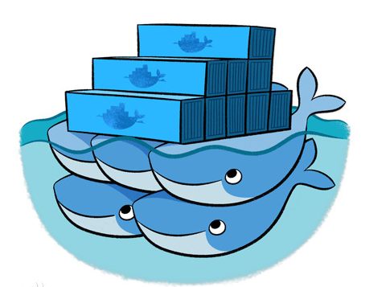
Docker解决的问题
其实从Docker与Container的英文单词原意中就可以体会出Docker的思想。Container可以释义为集装箱，集装箱是一个可以便于机械设备装卸的封装货物的通用标准规格，它的发明简化了物流运输的机械化过程，使其建立起了一套标准化的物流运输体系。而Docker的意思为码头工人，可以认为，Docker就像是在码头上辛勤工作的工人，把应用打包成一个个具有某种标准化规格的"集装箱"（其实这里指出的集装箱对应的是Image，在Docker中Container更像是一个运行中的沙盒），当货物运输到目的地后，码头工人们（Docker）就可以把集装箱拆开取出其中的货物（基于Image来创建Container并运行）。这种标准化与隔离性可以很方便地组合使用多个Image来构建你的应用环境（Docker也提倡每个Image都遵循单一职责原则，也就是只做好一件事），或者与其他人共享你的Image

Slide 6
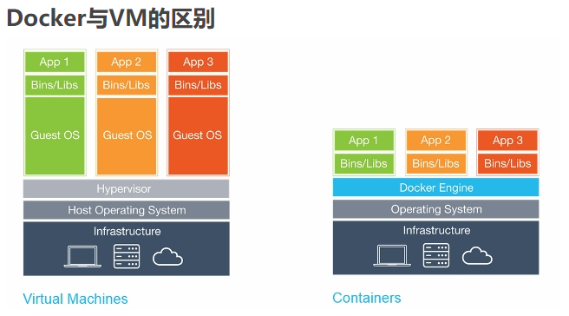
1.容器与容器之间只是进程的隔离，而虚拟机是完全的资源隔离；
2.虚拟机的启动可能需要分钟级别，而docker的启动是秒级或者更短；
(Docker在宿主机器的操作系统上创建Docker引擎，直接在宿主主机的操作系统上调用硬件资源，而不是虚拟化操作系统和硬件资源，所以操作速度快。)
3.容器使用宿主操作系统的内核，而虚拟机使用完全独立的内核
4.容器的局限性之一是在64位的操作系统 上

Slide 7
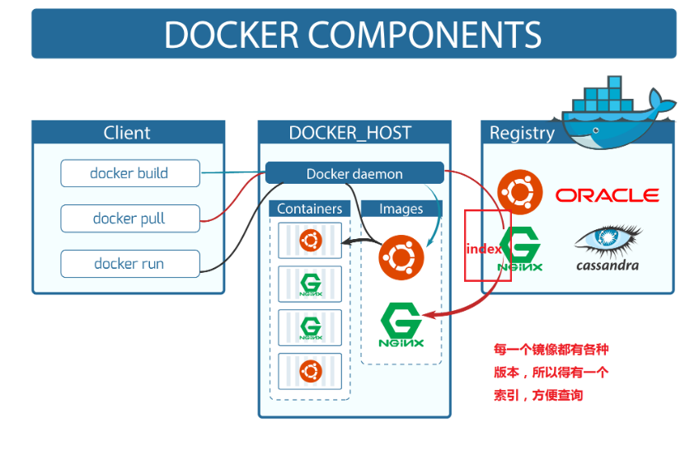
Docker架构图

Slide 8
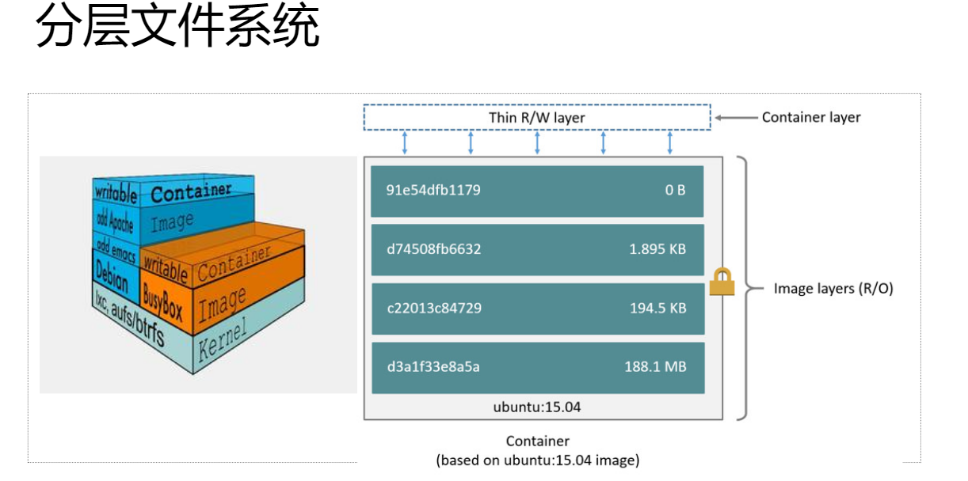

Slide 9
02
Docker 作用
Notes:
项目干系人

Slide 10

Docker为什么会出现，可以解决什么问题？
问题：（1） 程序在我这跑得好好的，在你那怎么就不行呢？！
Docker解决了运行环境和配置问题，方便发布，也就方便做持续集成。

Slide 11
这是一个典型的应用场景，Docker image中包含了程序需要的所有的运行时依赖，比如java的程序，肯定要在image中包含jdk；比如Python的程序，肯定要在image中包含对应版本的Python解释器。程序在我这跑得好好的，去你那就不行了，显然是环境问题。Docker把整个运行时环境打包放到image中，所以搞定了环境依赖问题！
这点很重要么？如果你做过部署或发布系统将会对此感触颇深。
我们知道，一个程序要跑起来，需要这么几部分：代码 + 运行环境 + 配置 + 依赖的服务。代码当然就是同一份代码，不同的环境都一样，通常不会有问题，Docker image中包含了运行环境+配置，这对部署相当友好。如果你没有做过这种系统（其实大部分人都没有做过啦），但是你肯定装过软件，装一些复杂的软件的时候有没有因为版本依赖或者编译参数等让你抓狂？用了Docker再也没有这种问题了

Slide 12

2、系统好卡，肯定是又有哪个哥们的程序在作孽了！?
更轻量的虚拟化，节省了虚拟机的性能损耗

Slide 13
现在的服务器都牛的很，动不动128G内存，24个CPU，Linux本身就是个多租户的操作系统，可以多人共用，但是如果某个程序狂吃内存和CPU，占用了太多系统资源，这就会影响其他程序的运行。
一个公司的几个同事共用一台机器出现这种问题可以通过内部协调沟通解决。但是云主机提供商呢？不同的用户之间不认识，共用一台强大的计算机，结果某个程序耗尽了资源，用户肯定不乐意了。
所以虚拟机出现了，良好了做了资源隔离，不同用户之间彼此老死不相往来，不会相互影响，世界一下子清静了。但是，虚拟机有缺点：创建速度慢，迁移起来麻烦，因为中间加了一层guest os，有了性能损耗，一个牛逼的机器也就创建十几个虚拟机，太浪费了……
相对虚拟机的重量级虚拟化方案，Linux内核级的一些隔离方案让人们看到了希望，cgroups、namespace、tc、quota、chroot、lxc，终于，Docker出现了，Docker利用这些成熟的技术，让虚拟化变得轻量了起来，创建一个container瞬间完成，秒级！cpu指令集不再被翻译执行，性能损耗非常少，虽说隔离性没有虚拟机那么彻底，安全性上稍差一些，但也基本可以用，不用太担心.

Slide 14
Docker优点
1.更高效的利用系统资源
docker对系统资源的利用率更高，无论是应用执行速度，内存损耗或者文件存储速度，都要比传统虚拟机技术更高效。因此，相比虚拟机技术，一个相同配置的主机往往可以运行更多数量的应用。
2.更快速的启动时间
传统的虚拟机技术启动应用服务往往需要数分钟，而docker容器应用，由于直接运行于宿主内核，无需启动完整的操作系统，因此可以做到秒级，甚至毫秒级的启动时间，大大的节约了开发测试，部署的时间。
3.一致的运行环境
开发过程中常见的一个问题是环境一致问题，由于开发环境，测试环境，生产环境不一致，导致有些bug并未在开发过程中发现。而docker的镜像提供了除内核外完整的运行时环境，确保环境一致性，从而不会在出现“这段代码在我机器上没问题”这类问题。

Slide 15
Docker优点
4.持续支付和部署
对开发和运维人员来说，最希望就是一次创建和部署，可以在任意的地方运行。（定制应用镜像来实现集成、持续支付、部署。开发人员可以通过dockerfile来进行镜像构建，并结合持续集成系统进行集成测试，而运维人员则可以直接在生产环境中快速部署该镜像，甚至结合持续部署系统进行自动部署）。而且使用dockerfile使镜像构建透明化，不仅仅开发团队可以理解应用运行环境，也方便运维团队理解应用运行所需条件，帮助更好的生产环境中部署该镜像。
5.更轻松的迁移
由于docker确保了执行环境的一致性，使得应用的迁移更加的容易。docker可以在很多平台上运行，无论是物理机、虚拟机、公有云、私有云、甚至是笔记本、其运行结果是一致的。因此用户可以很轻易的将在一个平台上运行的应用，迁移到另一个平台上，而不用担心运行环境的变化导致应用无法正常运行的情况。
6.更轻松的维护和拓展
docker使用的分层存储以及镜像的技术，使得应用重复部分的复用更为容易，也使得应用的维护更新更加简单，基于基础镜像进一步扩展镜像也变得十分简单。此外，docker团队同各个开源项目团队一起维护了一大批高质量的官网镜像，既可以直接在生产环境使用，又可以作为基础进一步定制，大大的降低了应用服务的镜像制作成本。

Slide 16
03
Docker 环境搭建和基本操作
Notes:
项目干系人

Slide 18
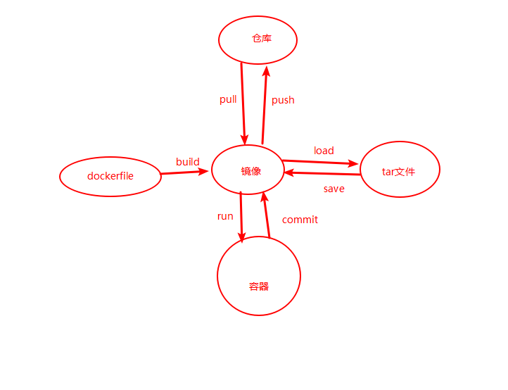

Slide 19
Docker
内部分享课
谢谢聆听

